Slide 1
CHÀO MỪNG CÁC EM!

Slide 2
BÀI 7 – TIẾT 16
TRANG PHỤC TRONG ĐỜI SỐNG
Giáo viên:
Lớp:

Slide 3
KHỞI ĐỘNG
TRÒ CHƠI:
CHIM CÁNH CỤT HỌC BÀI

Slide 4



Chim cánh cụt học bài.

Slide 5



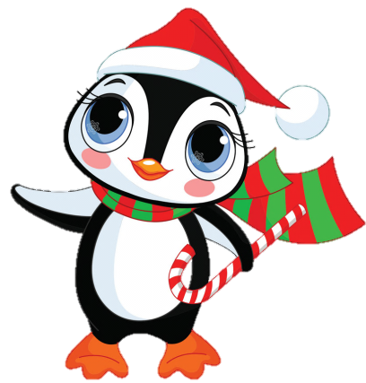



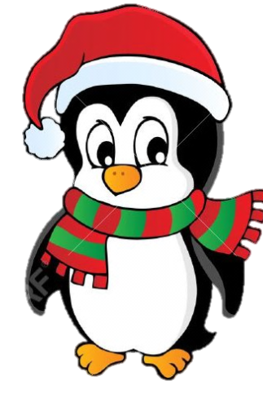
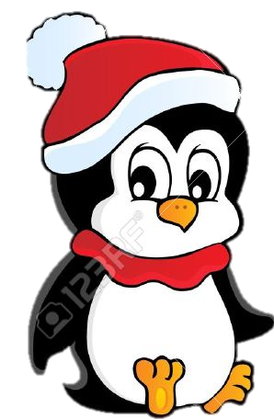

Slide 6

Các bạn hãy giúp các chú chim cánh cụt nhé qua câu hỏi sau nhé
Gọi tên và nêu vai trò của các vật có trong ảnh?

Slide 7
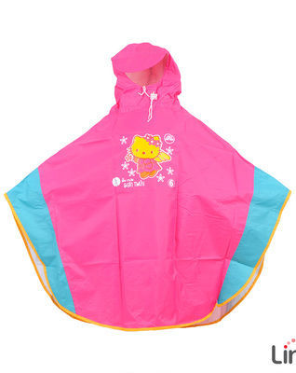
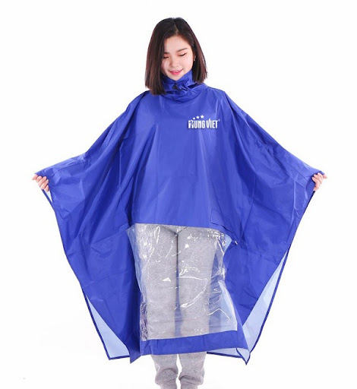
Gọi tên và nêu vai trò của các vật có trong ảnh?
Tên gọi: Áo mưa
Công dụng: Dùng khi trời mưa giúp người mặc không bị ướt

Slide 8
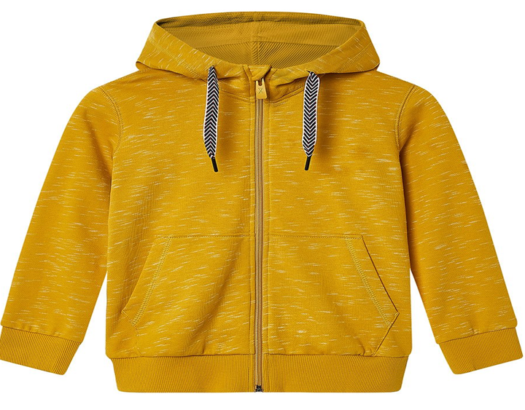
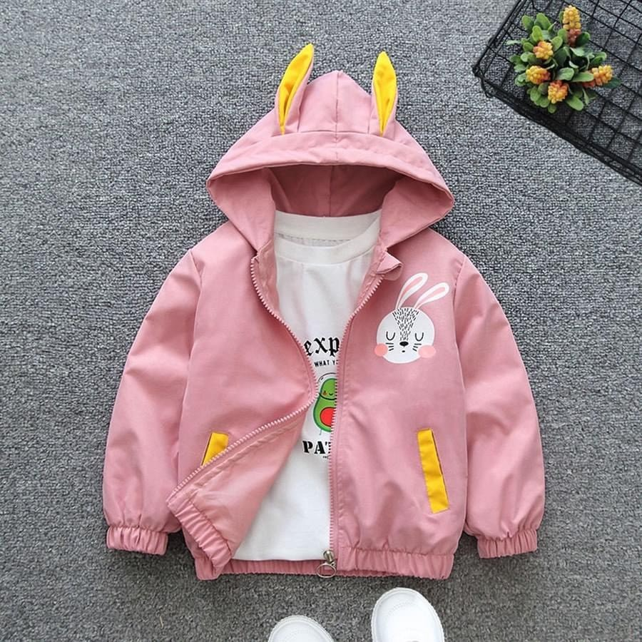
Gọi tên và nêu vai trò của các vật có trong ảnh?
Tên gọi: Áo khoác
Công dụng: Dùng khi trời lạnh giúp người mặc giữ ấm cơ thể

Slide 9
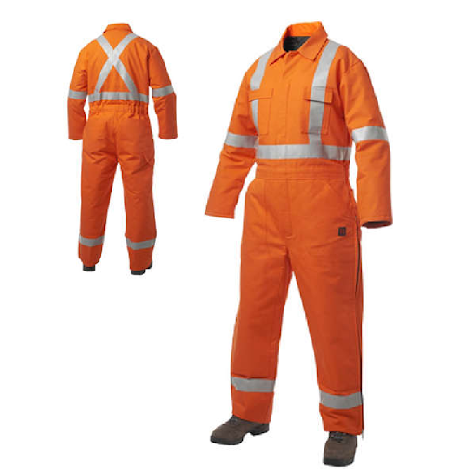
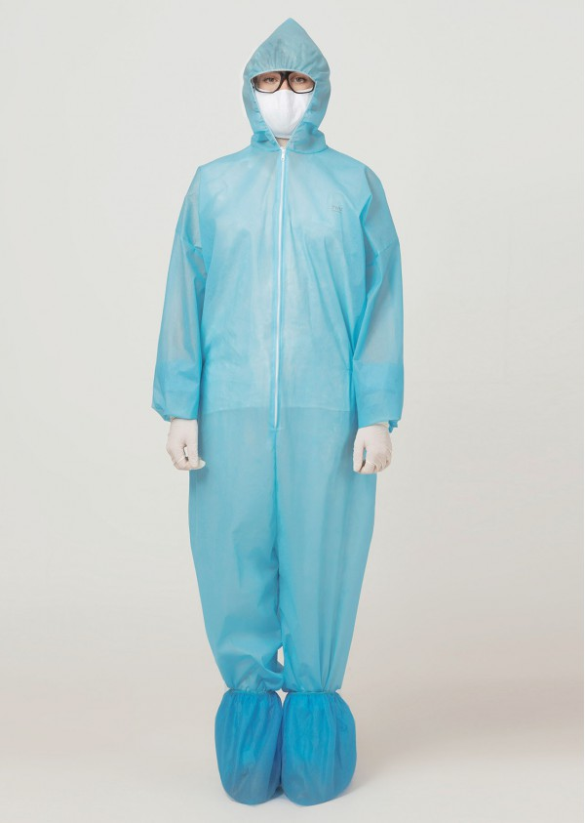
Gọi tên và nêu vai trò của các vật có trong ảnh?
Tên gọi: Áo bảo hộ lao động
Công dụng: Dùng khi thực hiện lao động phù hợp theo công việc.

Slide 10
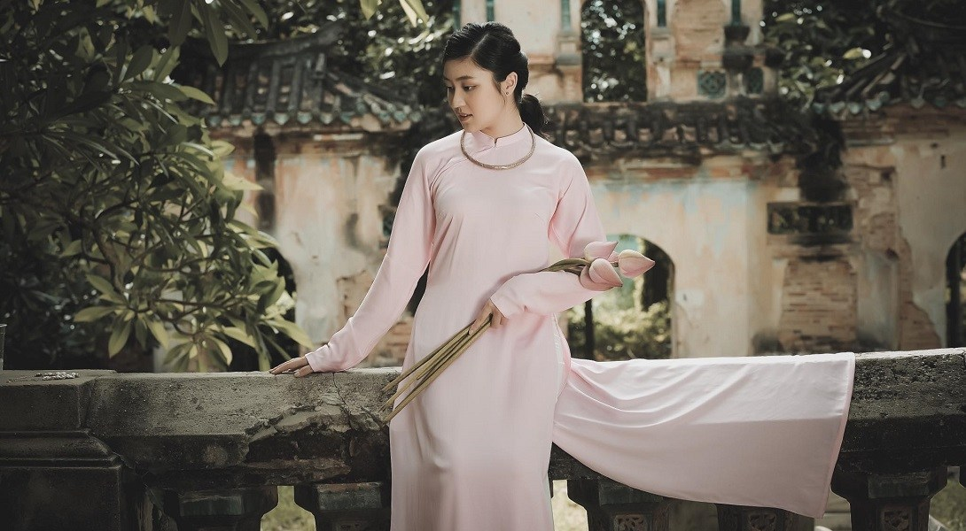
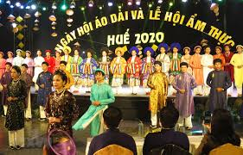
Gọi tên và nêu vai trò của các vật có trong ảnh?
Tên gọi: Áo dài
Công dụng: Dùng mặc vào ngày lễ, hội …

Slide 11
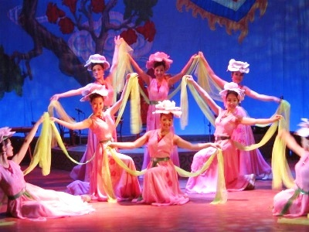
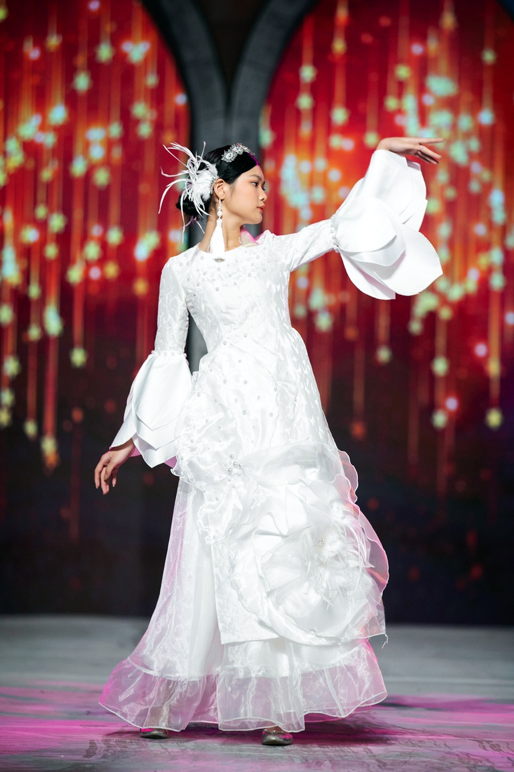
Gọi tên và nêu vai trò của các vật có trong ảnh?
Tên gọi: Áo váy biểu diễn
Công dụng: Dùng mặc để tham gia thi sắc đẹp, lễ hội, biểu diễn…

Slide 12
BÀI MỚI
TIẾT 15
TRANG PHỤC TRONG ĐỜI SỐNG

Slide 13
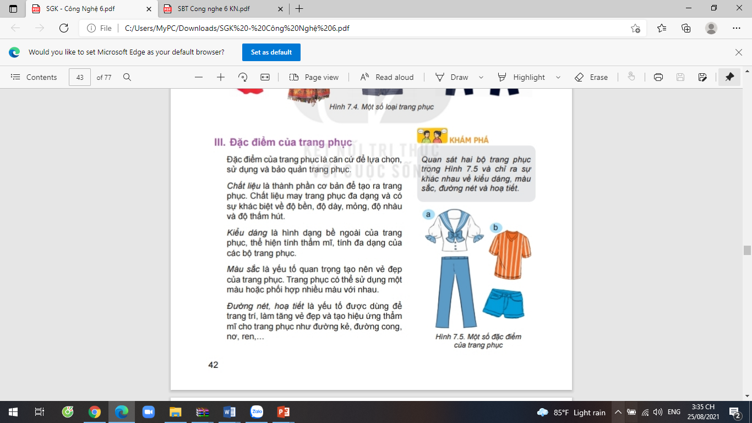
TIẾT 15
TRANG PHỤC TRONG ĐỜI SỐNG
Học sinh hoạt động theo nhóm nhỏ 4

Slide 14
TIẾT 15
TRANG PHỤC TRONG ĐỜI SỐNG
III. Đặc điểm của trang phục
- Chất liệu
- Kiểu dáng
- Màu sắc
- Đường nét, hoạ tiết

Slide 15
TIẾT 15
TRANG PHỤC TRONG ĐỜI SỐNG
III. Đặc điểm của trang phục
- Chất liệu
- Kiểu dáng
là thành phần cơ bản để tạo ra trang phục. Chất liệu may trang phục đa dạng và có sự khác biệt về độ bền, độ dày, mỏng, độ nhàu và độ thấm hút.
là hình dạng bề ngoài
của trang phục, thể hiện
tính thẩm mĩ, tính đa dạng của các bộ trang phục.

Slide 16
TIẾT 15
TRANG PHỤC TRONG ĐỜI SỐNG
III. Đặc điểm của trang phục
- Màu sắc
- Đường nét, hoạ tiết
là yếu tố quan trọng tạo nên vẻ đẹp của trang phục. Trang phục có thể sử dụng một màu hoặc phối hợp nhiều màu với nhau.
là yếu tố được dùng để trang trí, làm tăng vẻ đẹp và tạo hiệu ứng thẩm mĩ cho trang phục như đường kẻ, đường cong, đăng ten, nơ, ren,...

Slide 17
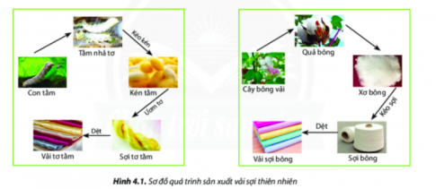
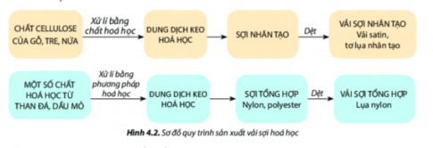
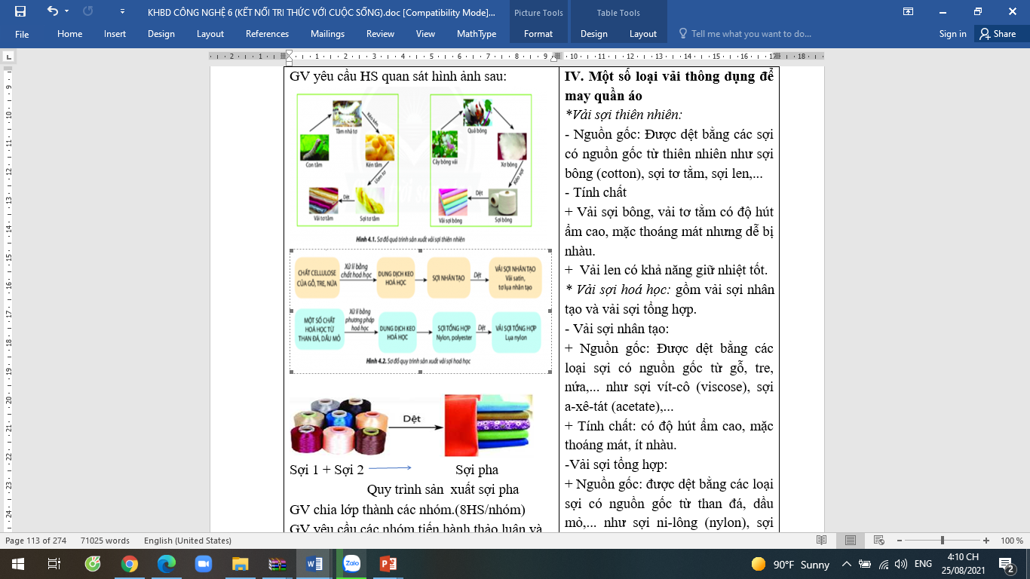
TIẾT 15
TRANG PHỤC TRONG ĐỜI SỐNG
Học sinh quan sát hình sau và điền vào PHT 1 nhóm 8

Slide 18
TIẾT 15
TRANG PHỤC TRONG ĐỜI SỐNG
IV. Một số loại vải thông dụng để may quần áo
Tên vải sợi | Nguồn gốc | Đặc điểm
* Vải sợi thiên nhiên:
* Vải sợi hoá học:
* Vải sợi pha:
sợi có nguồn gốc từ thiên nhiên như sợi bông (cotton), sợi tơ tằm,…
độ hút ẩm cao, mặc thoáng mát nhưng dễ bị nhàu.
vải sợi nhân tạo và vải sợi tổng hợp.
có độ hút ẩm cao, mặc thoáng mát, ít nhàu, bền đẹp,…
sợi có sự kết hợp từ hai hoặc nhiều loại sợi khác nhau.
có ưu điểm của các loại sợi thành phần.

Slide 19
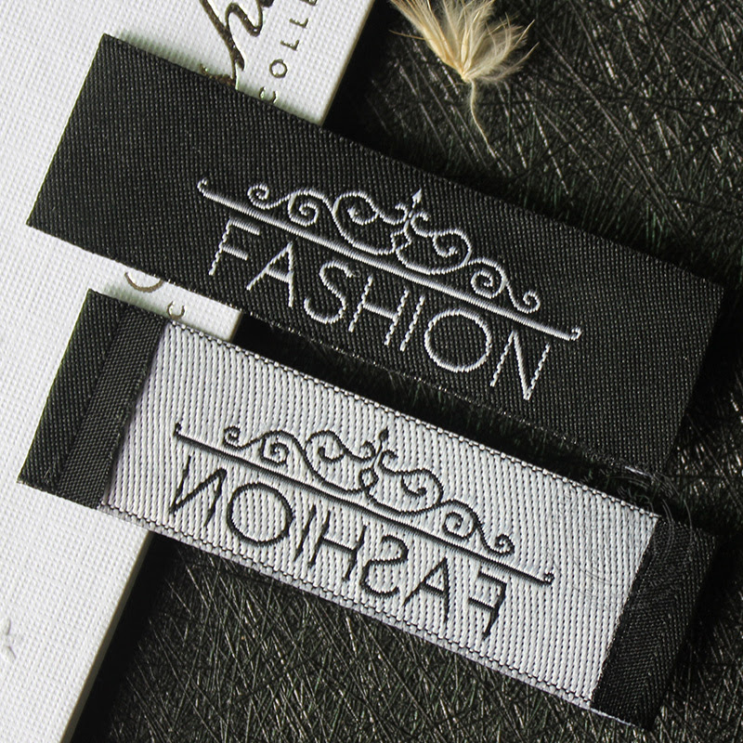
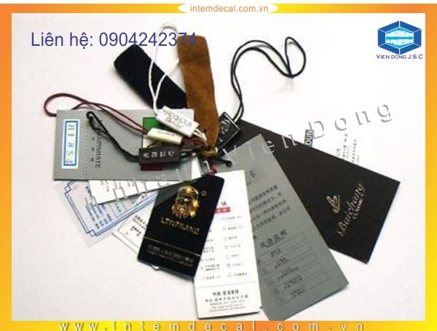
TIẾT 15
TRANG PHỤC TRONG ĐỜI SỐNG
Em cho biết hình ảnh dưới là gì?
Đọc thông tin hình dưới cho chúng ta biết điều gì?

Slide 20
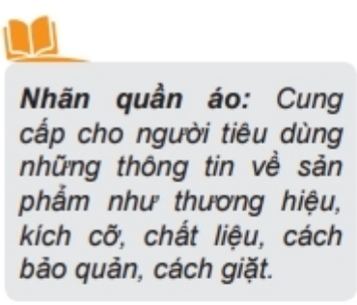
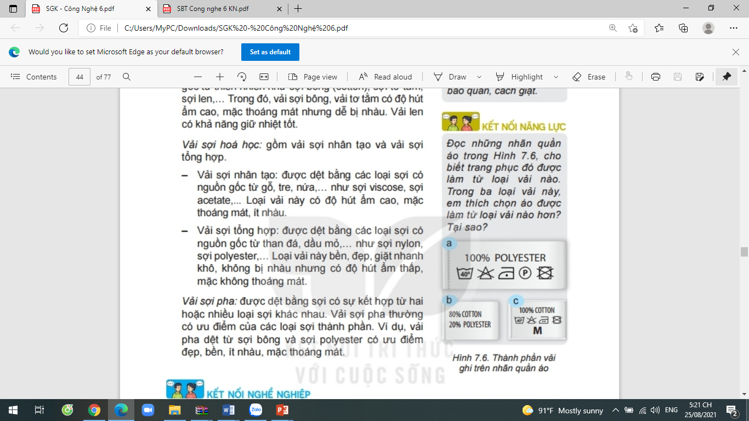
TIẾT 15
TRANG PHỤC TRONG ĐỜI SỐNG
Đọc theo nhóm 4 hình 7.6

Slide 21
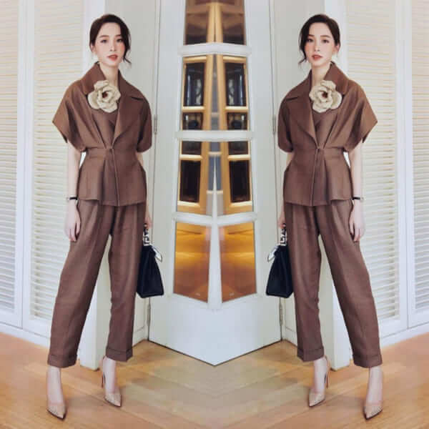
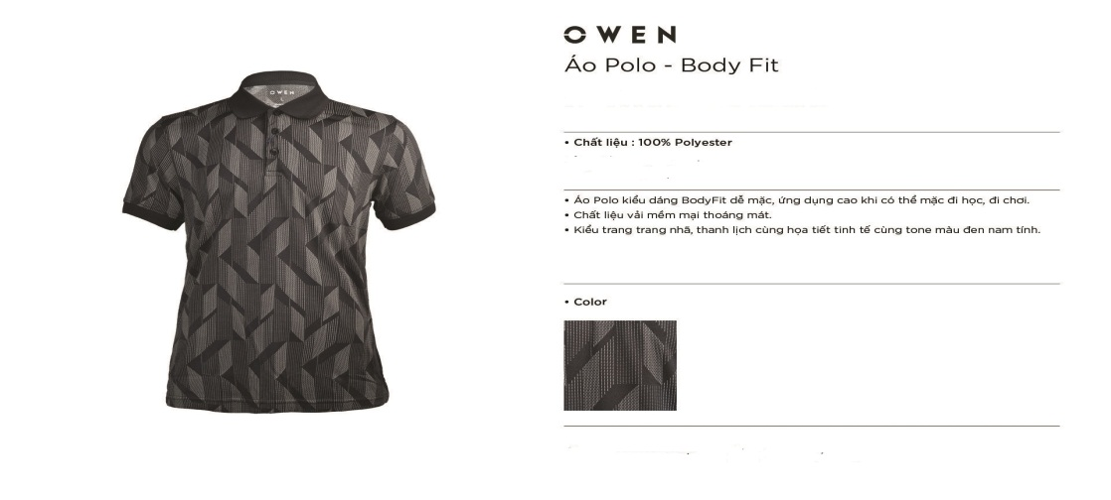
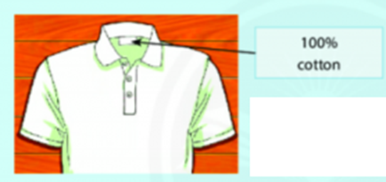

TIẾT 15
TRANG PHỤC TRONG ĐỜI SỐNG
Hoàn thành bài tập sau:
cho biết trang phục đó được làm từ loại vải nào?Trong ba loại vải này, em thích chọn áo được làm từ loại vải nào hơn? Tại sao?

Slide 22
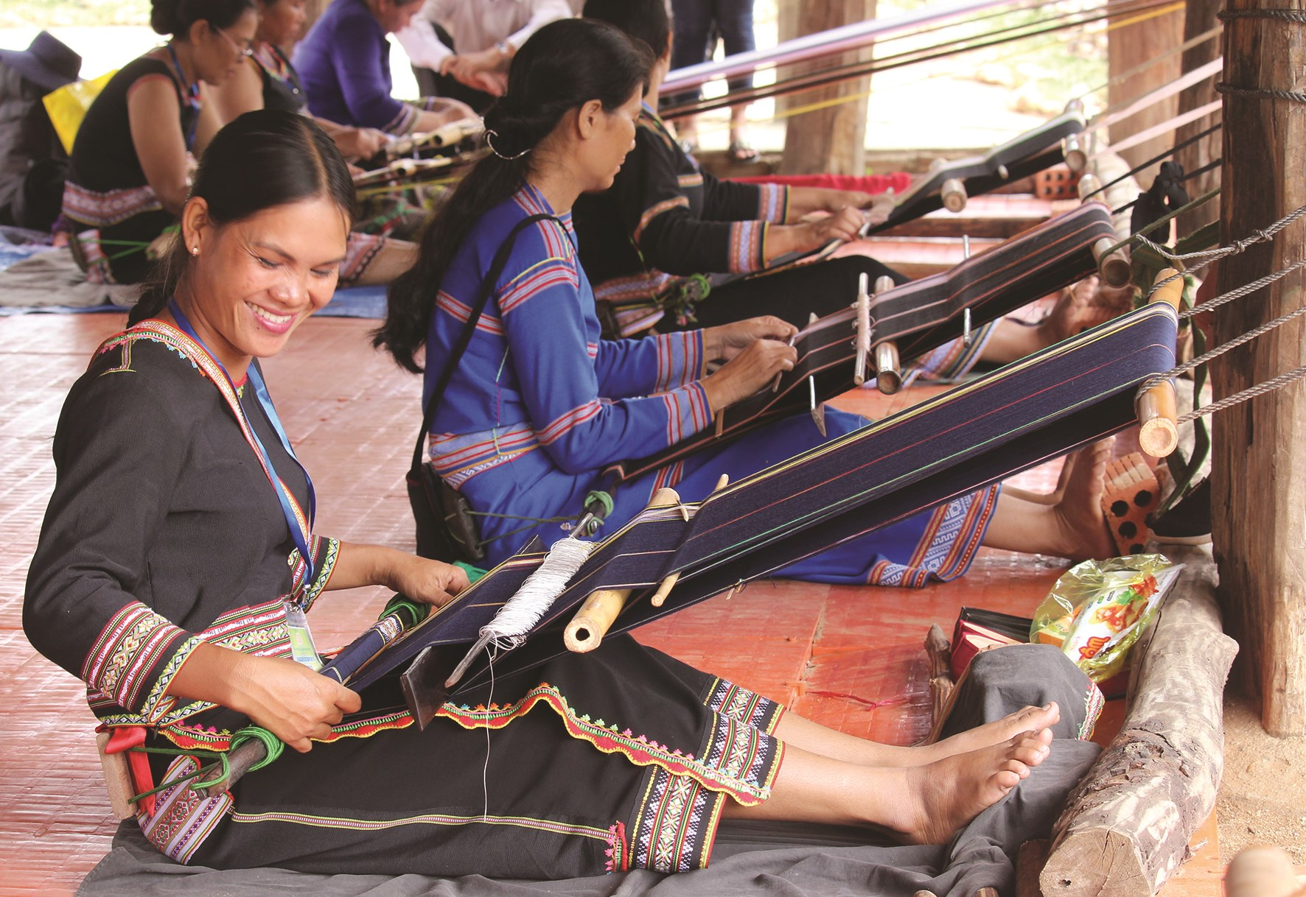
TIẾT 15
TRANG PHỤC TRONG ĐỜI SỐNG
Quan sát hình ảnh sau

Slide 23
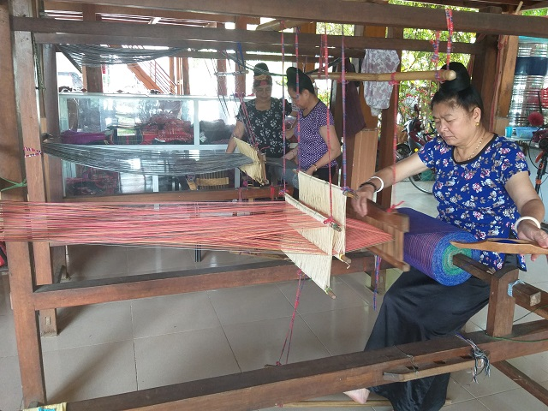
TIẾT 15
TRANG PHỤC TRONG ĐỜI SỐNG
Quan sát hình ảnh sau

Slide 24
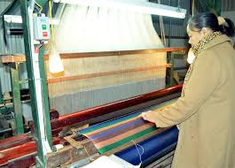
TIẾT 15
TRANG PHỤC TRONG ĐỜI SỐNG
Quan sát hình ảnh sau

Slide 25
TIẾT 15
TRANG PHỤC TRONG ĐỜI SỐNG
Định hướng nghề nghiệp
*Nghề dệt lụa
- Nghệ dệt lụa là một nghề lâu đời ở Việt Nam, với những làng nghề truyền thống như làng lụa Vạn Phúc, Bảo Lộc, Mã Châu, Tân Châu, Nha Xá,... Đây vừa là nơi sản xuất ra các sản phẩm lụa nôi tiêng, vừa là các điểm tham quan du lịch văn hoá đặc sắc

Slide 26
TIẾT 15
TRANG PHỤC TRONG ĐỜI SỐNG
Về nhà hoàn thành yêu cầu sau:
1. Hãy kể tên một số loại trang phục thường mặc của em và tìm hiểu loại vải để may các trang phục đó. Với thời tiết mùa hè, em sẽ chọn quần áo làm từ loại vải nào?
2. Hãy tìm hiểu loại vải thường dùng để may trang phục truyền thống đặc trưng cho dân tộc của em hoặc nơi em đang sinh sống.
Ghi trên giấy A4. Giờ sau nộp lại cho GV.

Slide 27
CHÀO TẠM BIỆT CÁC EM

